Slide 1

МИНИСТЕРСТВО ОБРАЗОВАНИЯ И НАУКИ РОССИЙСКОЙ ФЕДЕРАЦИИ
ФЕДЕРАЛЬНОЕ ГОСУДАРСТВЕННОЕ БЮДЖЕТНОЕ ОБРАЗОВАТЕЛЬНОЕ
УЧРЕЖДЕНИЕ ВЫСШЕГО ОБРАЗОВАНИЯ
«МОСКОВСКИЙ АВИАЦИОННЫЙ ИНСТИТУТ
(национальный исследовательский университет)»
Кафедра 319 «Системы интеллектуального мониторинга»
Семантически-ориентированный естественно-языковой
интерфейс для взаимодействия с Системой взаимосвязанных открытых данных (Linked Open Data)
Автор:
студент группы М3О-435Б-18
Урубков В.С.
Научный руководитель:
д.т.н. профессор Фомичев В.А.
Москва, 2022

Slide 2
Цели и задачи
Необходимо реализовать семантически-ориентированный естественно-языковой интерфейс для взаимодействия с системой открытых данных.
Для этого необходимо:
выбрать подход к описанию семантического представления текста на естественном языке;
разработать алгоритмы для реализации преобразования «ЕЯ-запрос → SPARQL-запрос».

Slide 3
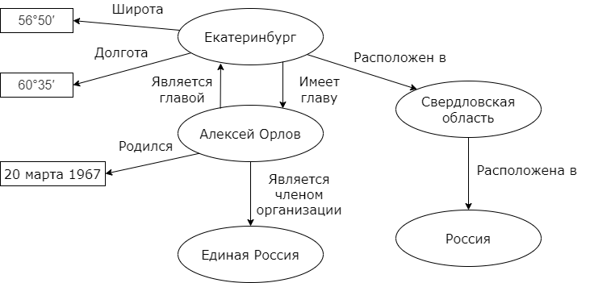
Linked Open Data (LOD)
Система LOD – огромный размеченный ориентированный граф, состоящий из элементарных графов, представляющих тройки вида (субъект, предикат, объект).

Slide 4
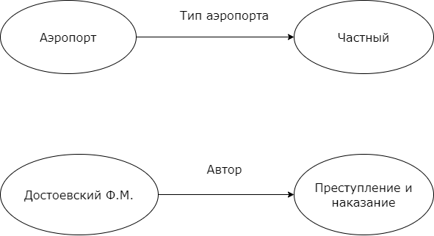
RDF
Resource Description Framework – язык для создания распределенных баз знаний (онтологий).
Основной структурой языка RDF являются триплеты – упорядоченные тройки вида (субъект, предикат, объект)

Slide 5
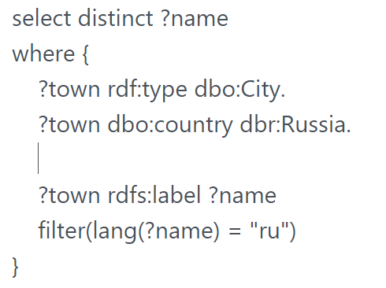
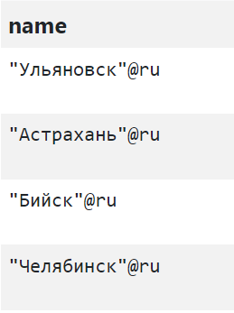
SPARQL
SPARQL (рекурсивный акроним SPARQL Protocol and RDF Query Language) – язык запросов к данным, представленным в формате RDF.

Slide 6
Подходы к описанию семантического представления текстов на естественном языке
Теория К-представлений
В.А. Фомичева
Абстрактное представление смысла
Грамматика Монтегю

Slide 7
Сравнение подходов
Критерий | Абстрактное представление смысла | Грамматика Монтегю | Теория К-представлений В.А. Фомичева
Язык текста | Английский | Английский | Русский, Немецкий, Французский, Английский
Типы текстов | Повествовательные предложения | Повествовательные предложения и вопросы | Фразы-высказывания, повествовательные тексты, команды, вопросы
Допустимая структура текста | Отдельное предложение | Отдельное предложение | Связный текст наравне с отдельными предложениями

Slide 8
Лингвистическая база данных
Морфологическая база данных
Лексико-семантический словарь
Словарь предложных фреймов

Slide 9
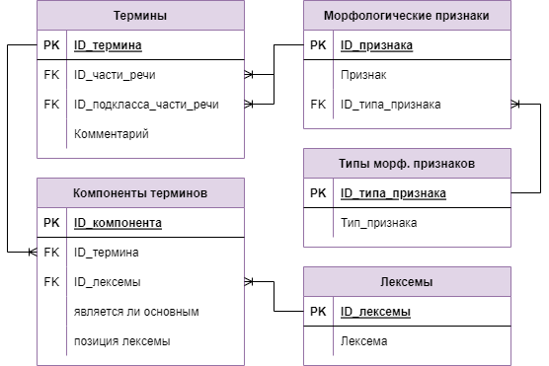
Морфологическая база данных
Содержит информацию о лексемах, терминах, а также набор возможных морфологических признаков.
Для определения морфологических признаков используется нейросетевая библиотека DeepMorphy.

Slide 10
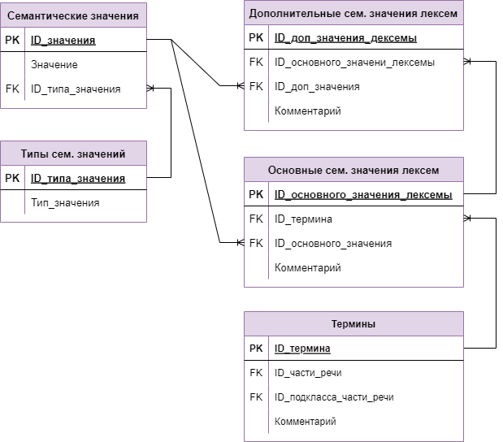
Лексико-семантический словарь
Содержит семантические значения лексем и фреймов.
Типы семантические значения:
Основное значение
Дополнительное значение
Значение фрейма

Slide 11
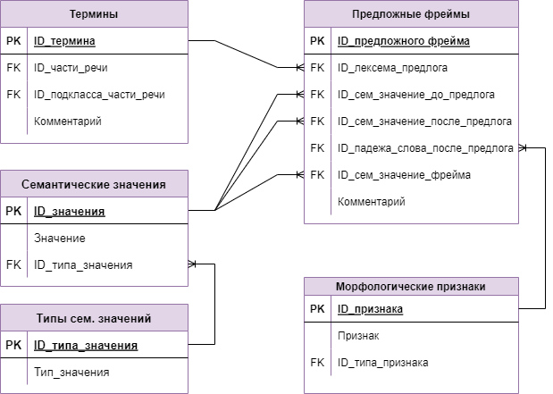
Словарь предложных фреймов
Предложный фрейм описывает смысловое отношение двух существительных, связанных предлогом, в том числе нулевым

Slide 12
Структура входного запроса на русском языке
Фрагмент1 Сущ1 Предлог Фрагмент2 Сущ2 Фрагмент3
Фрагмент 1 и Фрагмент 2 являются либо пустой цепочкой, либо последовательностью прилагательных,
Сущ1 и Сущ2 – существительные,
Фрагмент3 является либо пустой цепочкой, либо искусственным именем, либо словосочетанием, определяющим сравнение с числом (например, «меньше 50000» или «не больше 60»).

Slide 13
Примеры запросов
Возможные входные запросы:
Планета с самым большим радиусом
Одноместные многоцелевые боевые самолёты российского производства
Экспериментальные летательные аппараты Китая
Широкофюзеляжные самолёты компании Airbus
Частные аэропорты Германии
Канадские города с населением меньше 50000

Slide 14
Структура семантического представления
А (B1, R1, C1) (B2, R2, C2) … (Bn, Rn, Cn)
A – обозначение понятия на русском языке (самолёт, автомобиль, компания и т.д.),
B1, B2, …, Bn – имена смысловых параметров представления на русском языке,
R1, R2, …, Rn – имена бинарных отношений на русском языке,
С1, С2, …, Сn – обозначения значения параметра или второго атрибута отношения на русском языке.

Slide 15
Неоднозначность именования в онтологиях
Предикаты, описывающие одно и то же отношение между объектами, могут иметь разные имена даже в рамках одной онтологии.
Например, в онтологии DBpedia города «Оттава», «Москва», «Ульяновск» и «Северодвинск» для обозначения количества населения имеют разные предикаты: «population», «populationTotal», «p» и «pop2010census», соответсвенно
Город | Предикат
Оттава | population
Москва | populationTotal
Ульяновск | p
Северодвинск | pop2010census

Slide 16
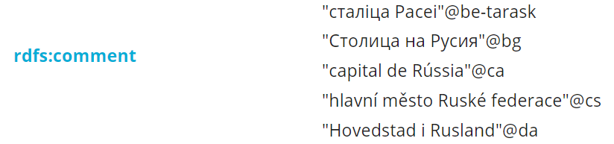
Недостаточная связанность данных
В онтологии YAGO, использующей систему типов Schema:
У любых объектов Автомобилей отсутствуют содержательные предикаты, хотя информация для них есть
Объект Город связывается со страной, в которой он располагается, с помощью строки с комментарием типа «Это столица России»

Slide 17
Принципы преобразования параметров запросов к LOD
Для обеспечения перевода запроса к LOD на естественном языке в запрос на языке SPARQL необходимо заранее связывать параметры запроса (отношения и некоторые значения) с аналогичными параметрами онтологии.
Отношение | Предикаты
Колич-Жителей | population
 | populationTotal
 | p
 | pop2010census
Россия | dbr:Russia

Slide 18
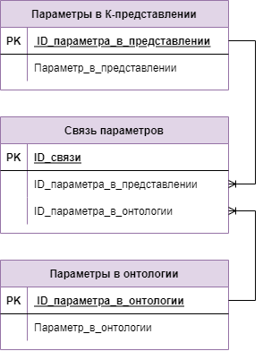
Компонент разрешения имен
Необходим для связывания параметров К-представления с параметрами онтологии

Slide 19
Преобразование семантического представления в SPARQL-запрос
Заголовок
Тройки равенства
Тройки сравнения

Slide 20
Заголовок SPARQL-запроса
В заголовке определяется тип искомой сущности на основе понятия (A), указанного в К-представлении входного запроса
SELECT DISTINCT ?var1
WHERE {
VALUES ?var2 {dbo:Aircraft} .
?var1 rdf:type ?var2 .
Самолёт

Slide 21
Тройки равенства
VALUES ?p3 {dbo:country} .
VALUES ?var3 {dbr:Russia} .
?var1 ?p3 ?var3 .
(Страна, =, Россия )
VALUES ?p5 {dbo:Crew} .?var1 ?p5 4.
(Экипаж, =, 4)
VALUES ?p4 {dbo:radius, dbo:meanRadius} .
?var1 ?p4 ?var4 .
…
} ORDER BY DESC (?var4) LIMIT 1
(Радиус, =, #макс#)

Slide 22
Тройка сравнения
VALUES ?p4 {dbp:population dbp:populationTotal dbp:p dbp:pop2010census} .
?var1 ?p4 ?var4 .
FILTER (?var4 < 50000) .
(Колич-жителей, <, 50000)

Slide 23
Средства разработки
Для программной реализации приложения была выбрана платформа .NET (версия .NET6).
В качестве СУБД выбрана PostgreSQL.
Использовались следующие инструменты и технологии, предоставляемые платформой .NET:
LINQ to Entity Framwork (взаимодействике с базой данных),
DeepMorphy (определение морфологических признаков),
dotNetRdf (выполнение SPARQL-запросов),
WPF (оконное приложение)

Slide 24
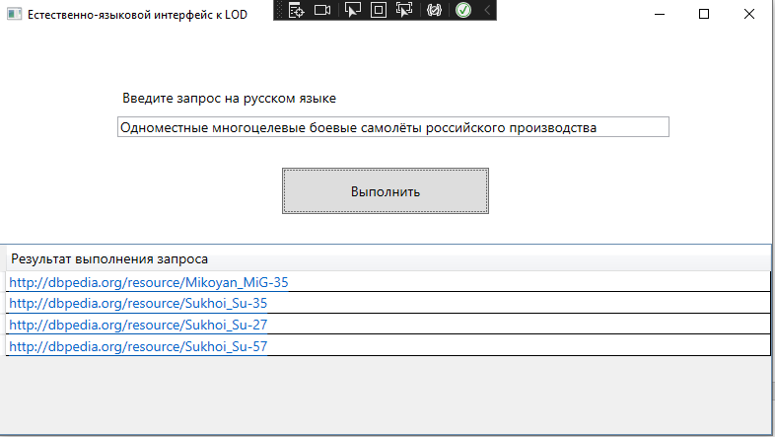
Интерфейс приложения

Slide 25
Выводы
В ходе данной работы:
Был разработан и реализован семантически-ориентированный естественно-языковой интерфейс для взаимодействия с Системой открытых взаимосвязанных данных
Проведено сравнение подходов к формальному описания семантической структуры текстов и выбран подход теории К-представлений В.А. Фомичева
Разработана и реализована лингвистическая база данных
Разработаны алгоритмы для реализации преобразования «ЕЯ-запрос → SPARQL-запрос»
Предложен принцип преобразования параметров запроса, позволяющий преодолевать проблему неоднозначности имен в онтологии

